Slide 1
Открытый заочный конкурс «Книжный бум»
Презентация на тему:
«Авторская мультимедийная книга»
Выполнила ученица 7 б класса
МОБУ СОШ №5 им. Н.О.Кривошапкина
Козлова Ирина

Slide 2
Школьная история

Slide 3
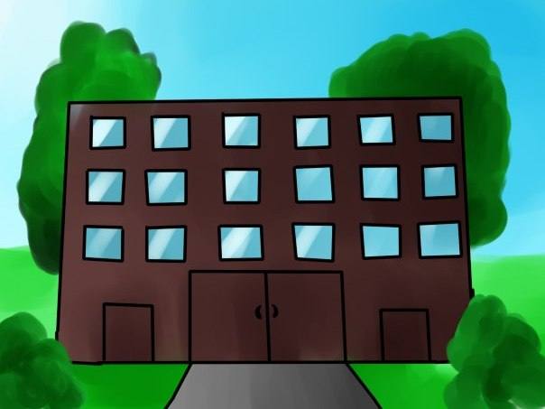
В одном небольшом городе была школа. И в этой школе был класс. Этот класс отличался, так сказать, неравенством учеников. Были авторитетные ребята, были умные, были сильные, а кто-то просто был важной «шишкой». Но были ребята и попроще. Это были простые ребята, которые ничем особо не отличались и не выделялись. Хотя, может они, и не хотели выделяться? Или их просто не замечали? Мы, к сожалению, не знаем этого.

Slide 4
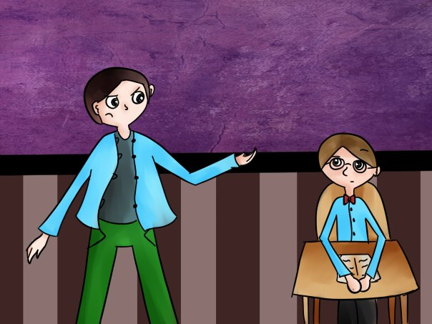
И вот в этом классе был мальчик. Он был из ребят «попроще», хилый, худой, в очках... Всегда один, без друзей. Мальчик был довольно умным, учился на «4» и «5», но из-за неприметной внешности он оставался незаметным.
В этом же классе учился большой, сильный и очень авторитетный мальчик. Нет, даже парень. Просто он был настолько большим и сильным, что за маленького мальчика его нельзя было принять. За его спиной всегда была куча людей. Но, к сожалению, столь авторитетный и сильный парнишка был довольно глуп. Он мог бы давно остаться на второй год, если бы учителя не «тянули» его с двойки на тройку, с тройки на четверку; а пятерок он вообще не получал. И вот из-за своей особой глупости, он никогда не делал домашнюю работу сам. То он у кого-нибудь списывал, то нагло отбирал, угрожая, что побьет. И вот однажды, не сделав очередную домашнюю работу, он подошел к тому щуплому парнишке и сказал:
- Эй, малявка, дай списать.
Мальчик промолчал, будто бы не замечая его. Парень снова повторил:
- Эй, малявка, дай списать! Иначе тебе будет плохо.

Slide 5
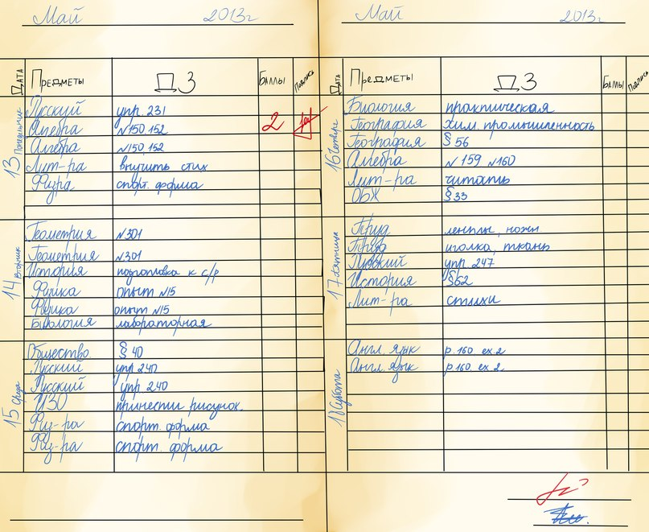
Показывая свою власть над мальчиком, он вырвал у него учебник из рук. Мальчик, сильно испугавшись, быстро дал ему тетрадь. Паренек, удовлетворенно кивнув, взял тетрадь и начисто переписал все себе. Затем он кинул тетрадь в лицо мальчику и сел на свое место. Прозвенел звонок. Учитель собрал тетради и строго сказал: - Найду одинаковые работы, поставлю списавшему единицу в дневник. И, немного помолчав, добавил: - И вызову родителей. Собрав тетради, он сказал, что будет проверять их прямо на уроке. Мальчик вздрогнул. Пареньку-задире тоже стало не по себе. И вот, где-то в середине урока, строгий учитель громко сказал: - Иванов, Петров, живо ко мне! Это были фамилии мальчиков. Иванов был задирой, а Петров худым одиночкой. Они подошли. Петров дрожал, как осиновый лист, а Иванов был тверд, как камень. А может из-за крупных размеров просто не было видно дрожи в его коленках? - Итак, я проверил обе ваши работы. Они у вас абсолютно одинаковые. Так что давайте: если кто-то признается сам, честно, я не буду наказывать второго. Если нет, то оба получите по единице.

Slide 6
Мальчики переглянулись. Иванову не хотелось признаваться, а Петрову тем более. Ведь он ничего не сделал. - Ну и? Никто не признается? - он строгим взглядом посмотрел на обоих. - Тогда я вынужден вам обоим поставить двойки в журнал и дневник. Учитель открыл журнал, достал ручку и... - Это сделал я. Худощавый парнишка сделал шаг вперёд. Задира выпучил глаза, но особого вида не подал. Учитель удивлённо посмотрел на мальчика. Затем, мягким, слегка слащавым голосом спросил: -Правда? Мальчик потупил взгляд. Немного поколебавшись, он всё же ответил: -Да. Это...это сделал я. Я...списал у него. -Ммм.., - протянул учитель.- Я надеюсь, что ты не врёшь мне,- сказал он. -Не вру. Возможно, мальчик говорил не очень решительно. Но всё же он говорил. -Ладно, неси дневник. А завтра,- учитель подправил очки.- Завтра, чтоб был в школе...С родителями. А ты,- он посмотрел на Иванова,- Больше никогда не давай ему списывать. - Угу,- пробурчал Иванов и сел на своё место. Петров тоже что-то тихо сказал, но никто его не услышал.

Slide 7
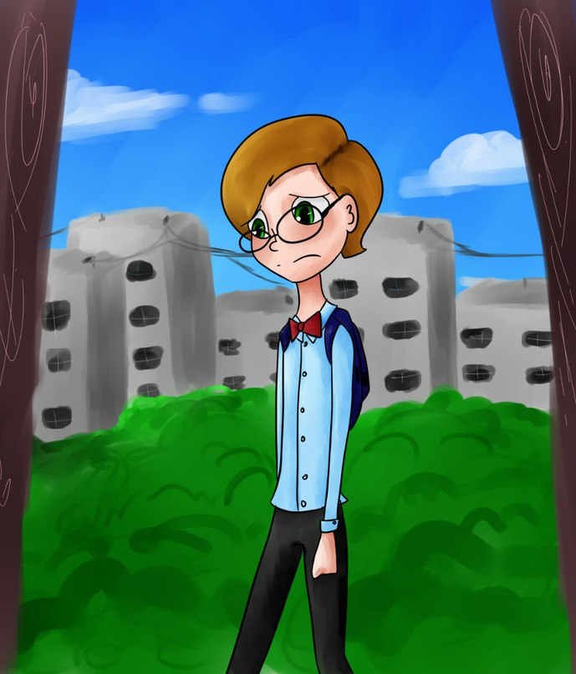
Вот и закончились уроки. Счастливые дети бежали на улицу. Кто-то ещё толпился вокруг раздевалки, кто-то переобувался..Все были заняты своими делами. Но главное, все были рады тому, что ещё один учебный день закончился. Лишь Петров грустно плёлся по коридору, утирая слёзы. -Эй,малявка! Петров аж вздрогнул от неожиданности, но оборачиваться не стал. - Эй,ты!Я к тебе обращаюсь. Мальчик повернулся. Сзади него стоял Петров. В руках у него была какая-то маленькая конфетка. -На,держи,пока никто не видит. Парень сунул ему в руку эту конфетку, оглянулся по сторонам и убежал. Петров удивлённо посмотрел, на маленькую конфетку и ухмыльнулся про себя: «Не забыл».

Slide 8
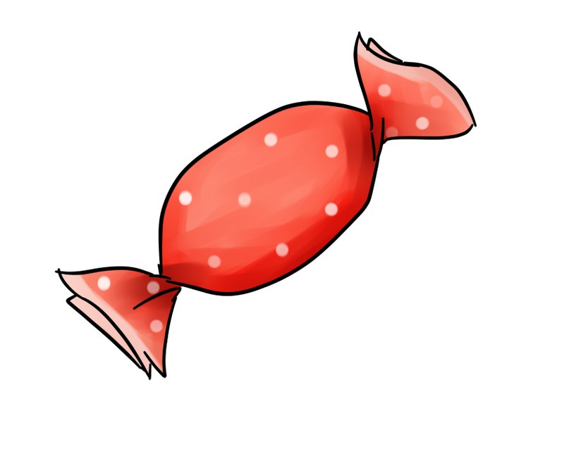
Конец.

